Slide 1

ebpf learning tutorial
tfxidian@163.com

Slide 2
什么是ebpf
基本概念
eBPF 源于 BPF，本质上是处于内核中的一个高效与灵活的虚类虚拟机组件，以一种安全的方式在许多内核 hook 点执行字节码。BPF 最初的目的是用于高效网络报文过滤，经过重新设计，eBPF 不再局限于网络协议栈，已经成为内核顶级的子系统，演进为一个通用执行引擎
功能
一个新的虚拟机 (VM) 设计，可以有效地工作在基于寄存器结构的 CPU 之上
应用程序使用缓存只复制与过滤数据包相关的数据，不会复制数据包的所有信息，这样可以最大程度地减少BPF 处理的数据
使用场景
开发者可基于 eBPF 开发性能分析工具、软件定义网络、安全等诸多场景

Slide 3
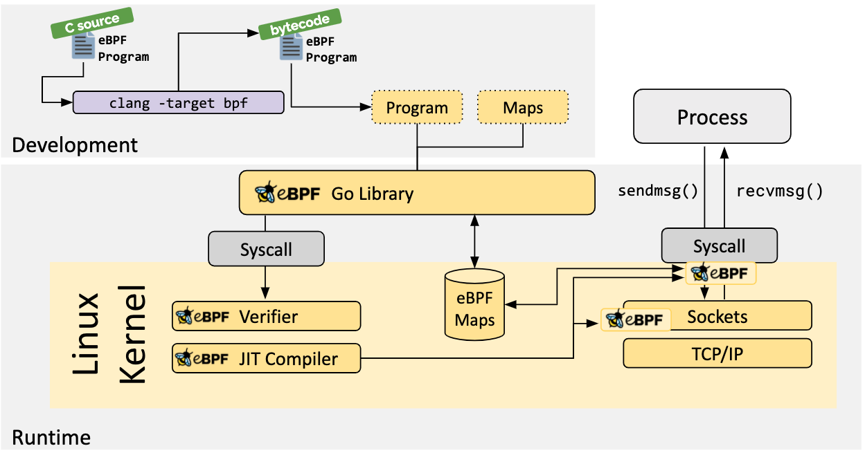
ebpf整体架构和工作流程
整体架构图
工作流程描述
使用 LLVM 或者 GCC 工具将编写的 BPF 代码程序编译成 BPF 字节码
使用加载程序 Loader 将字节码加载至内核
内核使用验证器（Verfier） 组件保证执行字节码的安全性，以避免对内核造成灾难，在确认字节码安全后将其加载对应的内核模块执行
内核中运行的 BPF 字节码程序可以使用两种方式将数据回传至用户空间
maps 方式可用于将内核中实现的统计摘要信息（比如测量延迟、堆栈信息）等回传至用户空间；
perf-event 用于将内核采集的事件实时发送至用户空间，用户空间程序实时读取分析；

Slide 4
ebpf对比内核模块
维度 | Linux 内核模块 | eBPF
kprobes/tracepoints | 支持 | 支持
安全性 | 可能引入安全漏洞或导致内核 Panic | 通过验证器进行检查，可以保障内核安全
内核函数 | 可以调用内核函数 | 只能通过 BPF Helper 函数调用
编译性 | 需要编译内核 | 不需要编译内核，引入头文件即可
运行 | 基于相同内核运行 | 基于稳定 ABI 的 BPF 程序可以编译一次，各处运行
与应用程序交互 | 打印日志或文件 | 通过 perf_event 或 map 结构
数据结构丰富性 | 一般 | 丰富
入门门槛 | 高 | 低
升级 | 需要卸载和加载，可能导致处理流程中断 | 原子替换升级，不会造成处理流程中断
内核内置 | 视情况而定 | 内核内置支持

Slide 5
ebpf限制
eBPF 程序不能调用任意的内核参数，只限于内核模块中列出的 BPF Helper 函数，函数支持列表也随着内核的演进在不断增加。
eBPF 程序不允许包含无法到达的指令，防止加载无效代码，延迟程序的终止。
eBPF 程序中循环次数限制且必须在有限时间内结束，这主要是用来防止在 kprobes 中插入任意的循环，导致锁住整个系统；解决办法包括展开循环，并为需要循环的常见用途添加辅助函数。Linux 5.3 在 BPF 中包含了对有界循环的支持，它有一个可验证的运行时间上限。
eBPF 堆栈大小被限制在 MAX_BPF_STACK，截止到内核 Linux 5.8 版本，被设置为 512；参见 include/linux/filter.h，这个限制特别是在栈上存储多个字符串缓冲区时：一个char[256]缓冲区会消耗这个栈的一半。目前没有计划增加这个限制，解决方法是改用 bpf 映射存储，它实际上是无限的。

Slide 6
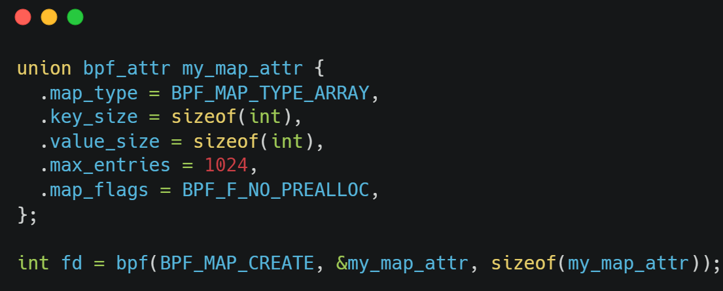
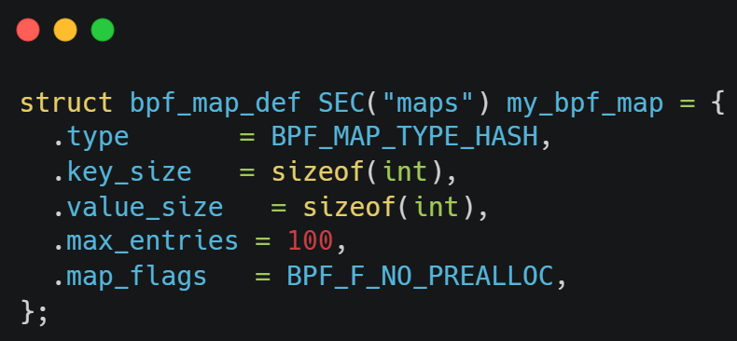
ebpf关键技术之maps
基本概念
BPF Map本质上是以「键/值」方式存储在内核中的数据结构，它们可以被任何知道它们的BPF程序访问。在内核空间的程序创建BPF Map并返回对应的文件描述符，在用户空间运行的程序就可以通过这个文件描述符来访问并操作BPF Map，这就是为什么BPF Map在BPF世界中是桥梁的存在了。
Notes:
上面是原生创建BPF Map的代码片段，最初创建BPF Map的方式都是通过bpf系统调用函数（上述代码第9行），传入的第一个参数是BPF_MAP_CREATE，它是创建BPF Map系统调用的代号，第二参数是指定将要创建Map的属性，第三个参数是这个Map配置的大小。因此创建Map之前首先要声明一个BPF Map（上述代码的第1-7行），其中有四大要素：
Map类型（map_type），就是上文提到的各种Map类型
Map的键大小(key_size)，以字节为单位
Map的值大小(value_size)，以字节为单位
Map的元素最大容量(max_entries)，个数为单位

Slide 7
bpftrace示例
整体架构图。
工作流程描述

Slide 8
ebpf C 示例
整体架构图。
工作流程描述

Slide 9
ebpf go示例
整体架构图。
工作流程描述

Slide 10
ebpf 缺陷和安全问题
整体架构图。
工作流程描述

Slide 11
总结
整体架构图。
工作流程描述

Slide 12
Thanks

